Slide 1
Choix sains :
Modules sur la consommation de substances et la sécurité numérique pour les élèves de 6e année
Présentation générale

Slide 2
En quoi consistent les modules d’apprentissage?​
deux plans de leçon de 60 minutes du ministère de l’Éducation sur la sécurité numérique et la santé liée à la consommation de substances;
des ressources alignées sur le programme-cadre pour répondre aux contenus d’apprentissage du programme de Français et d’Éducation physique et santé, et soutenir un apprentissage cohérent en personne.
L’apprentissage est axé sur les connaissances factuelles et l’élaboration de stratégies pour aider à prendre des décisions saines et sécuritaires.

Slide 3

Médias numériques : Des choix sécuritaires et sains
Contenus d’apprentissage
Français
A2.2 démontrer sa compréhension de la navigation sécuritaire dans des environnements en ligne, des façons de gérer sa vie privée et ses données personnelles, et d’interagir avec les autres d’une manière qui contribue à son bien-être et à celui des autres, y compris l’obtention d’une autorisation appropriée.
Éducation physique et santé
D2.3 utiliser des habiletés socioémotionnelles pour promouvoir des interactions positives et gérer des conflits dans des situations sociales, en personne ou en ligne.

Slide 4
Médias numériques : des choix sécuritaires et sains - 2
Médias numériques : Des choix sécuritaires et sains
Objectifs d’apprentissage
Déterminer les pratiques qui peuvent nous aider à naviguer en toute sécurité et à contribuer positivement aux environnements en ligne.
Décrire des habitudes positives en matière de médias numériques qui protègent notre vie privée et favorisent notre bien-être et celui des autres.
Faire des choix éclairés et sains en matière de médias numériques qui conviennent le mieux à chacun d’entre nous.

Slide 5
Médias numériques : Des choix sécuritaires et sains - 3
Médias numériques : Des choix sécuritaires et sains
Plan de leçon
Mise en situation | Apprentissage | Consolidation
Comprendre les termes clés Construire une compréhension partagée des concepts clés nécessaires à la leçon. | Cyberfuté Déterminer certains des risques pour la vie privée et la sécurité qui existent en ligne et explorer les outils pour aider les élèves à prendre en charge leur expérience des médias numériques et soutenir leurs relations/interactions en ligne. | Partager des stratégies et des apprentissages Les élèves réfléchissent à leur apprentissage et font part de leurs idées.
Notes:
Cette diapositive décrit l’objectif de chaque partie du module et fournit quelques exemples d’activités. Il y a tant d’autres éléments. Nous espérons que vous y jetterez un coup d’œil.

Slide 6
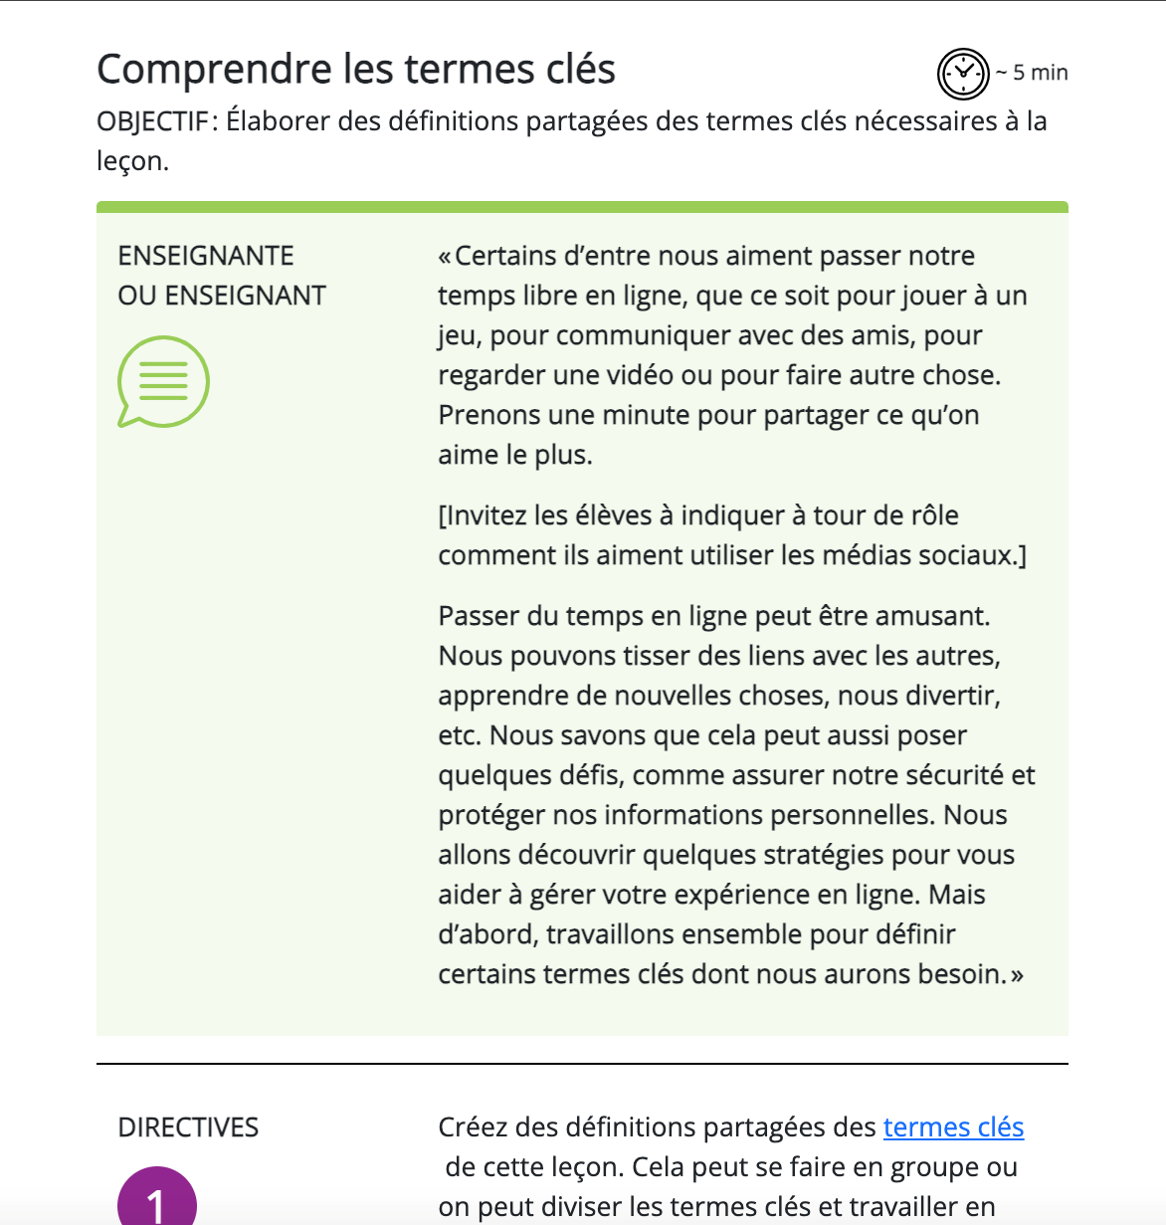
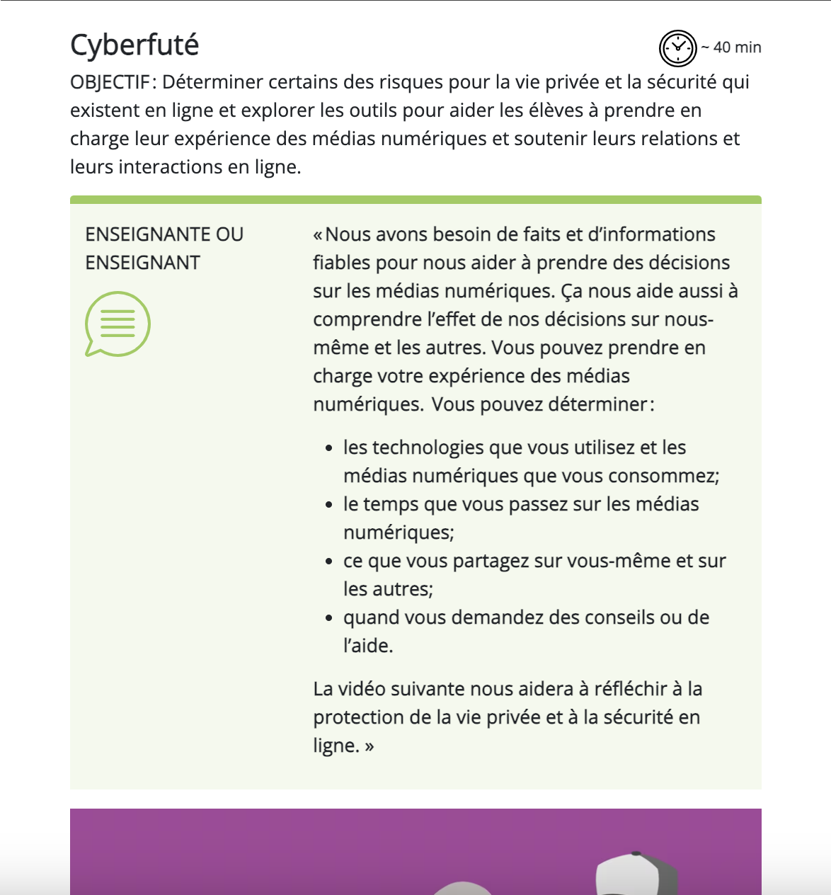
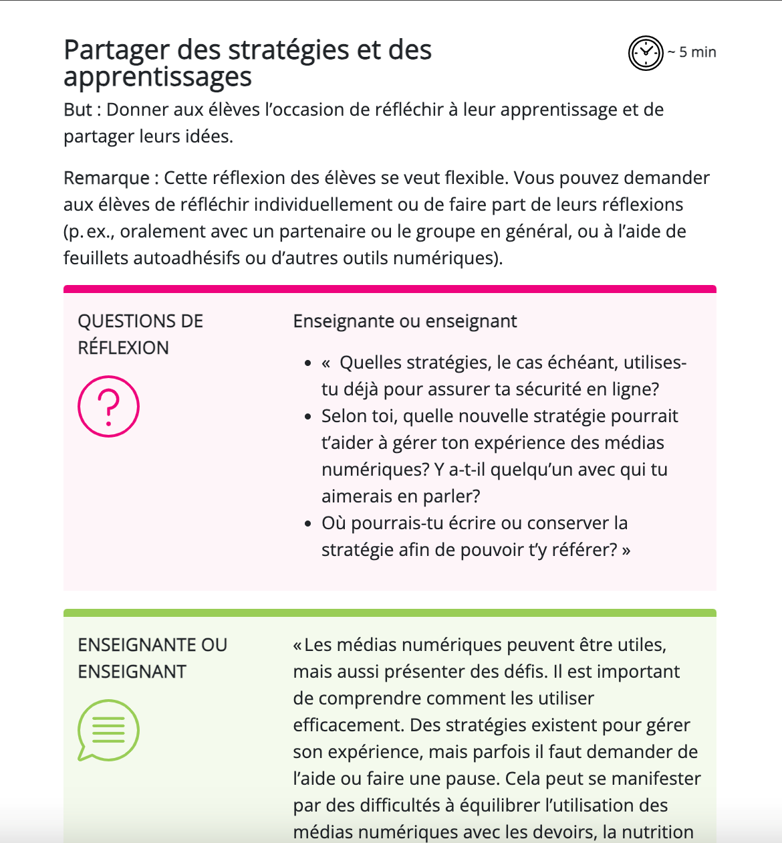
Médias numériques : Des choix sécuritaires et sains - 4
Médias numériques : Des choix sécuritaires et sains
Mise en situation | Apprentissage | Consolidation
Notes:
Cette diapositive décrit l’objectif de chaque partie du module et fournit quelques exemples d’activités. Il y a tant d’autres éléments. Nous espérons que vous y jetterez un coup d’œil.

Slide 7

Consommation des substances : Dépendances et comportements associés
Contenus d’apprentissage
Éducation physique et santé
D1.2 décrire des effets de la consommation de cannabis et d’autres drogues ainsi que de substances toxiques.
D2.4 décrire des facteurs et des stratégies concernant la consommation de drogues comme l’alcool, le tabac et le cannabis ainsi que des activités telles que le vapotage, afin de faire des choix personnels judicieux, y compris choisir de s’abstenir.

Slide 8
Consommation des substances : Dépendances et comportements associés - 2
Consommation des substances : Dépendances et comportements associés
Objectifs d’apprentissage
Explorer la gamme d’effets associés à diverses substances, notamment le cannabis, le vapotage et les produits du tabac, et l’alcool.
Identifier les facteurs qui peuvent influencer nos décisions concernant la consommation de substances.
Analyser et mettre en pratique les compétences de prise de décision et les stratégies de refus pour déterminer celles qui fonctionneraient le mieux pour chacun d’entre nous.

Slide 9
Consommation des substances : Dépendances et comportements associés - 3
Consommation des substances : Dépendances et comportements associés
Plan de leçon
Mise en situation | Apprentissage | Consolidation
Explorer les faits Aider les élèves à comprendre le vocabulaire lié à la consommation de substances et leur présenter la gamme de ses effets. | Bâtir une compréhension commune En apprendre davantage sur les connaissances et les perceptions préexistantes des élèves en matière de consommation de substances et dissiper certains mythes et idées fausses liés à la consommation de substances. | Faire des choix éclairés Donner l’occasion de réfléchir et d’adopter des stratégies de prise de décision en matière de consommation de substances.
Notes:
Cette diapositive décrit l’objectif de chaque partie du module et fournit quelques exemples d’activités. Nous espérons encore une fois que vous explorerez tout ce qui est proposé.

Slide 10
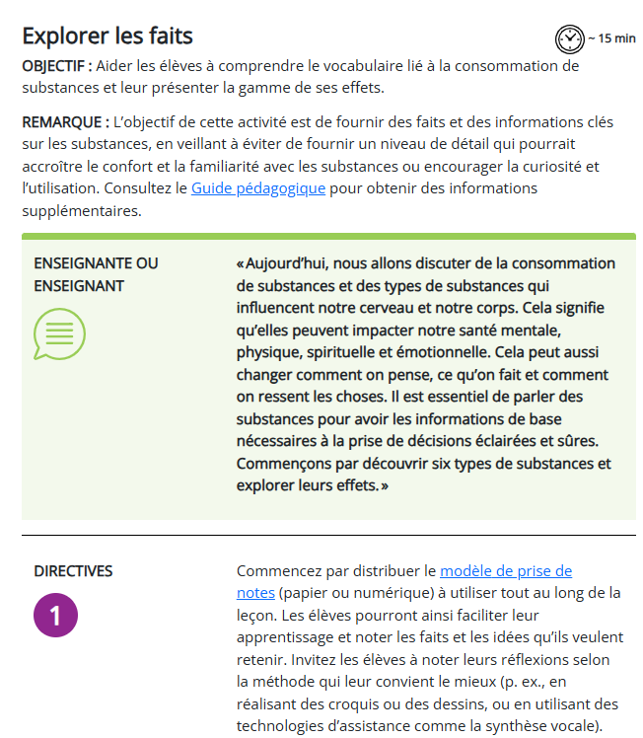
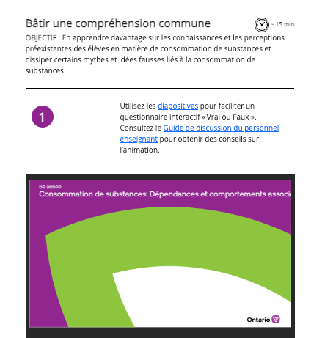

Consommation des substances : Dépendances et comportements associés - 4
Consommation des substances : Dépendances et comportements associés
Mise en situation | Apprentissage | Consolidation
Notes:
Cette diapositive décrit l’objectif de chaque partie du module et fournit quelques exemples d’activités. Nous espérons encore une fois que vous explorerez tout ce qui est proposé.

Slide 11
Avantages supplémentaires de cet apprentissage
Les élèves de 6e année ont de plus en plus d’occasions d’interagir avec les médias numériques et les substances – cet apprentissage est proactif.
Les modules offrent un cadre uniforme pour naviguer en ligne en toute sécurité, faire des choix éclairés au sujet de la consommation de substances et promouvoir un environnement scolaire positif et le bien-être des élèves.
Faire des choix éclairés qui correspondent à nos identités, à nos valeurs et à nos objectifs peut contribuer à appuyer la santé mentale et le bien-être des élèves, et favoriser leur apprentissage et leur réussite.

Slide 12


Qu’y a-t-il d’autre?
Des documents supplémentaires sont fournis pour aider le personnel enseignant à personnaliser et à améliorer l’apprentissage, s’ils le souhaitent. Par exemple :
activités d’extension;
choix des outils d’évaluation;
guides pédagogiques avec des
renseignements généraux pour
appuyer la planification et
la compréhension

Slide 13
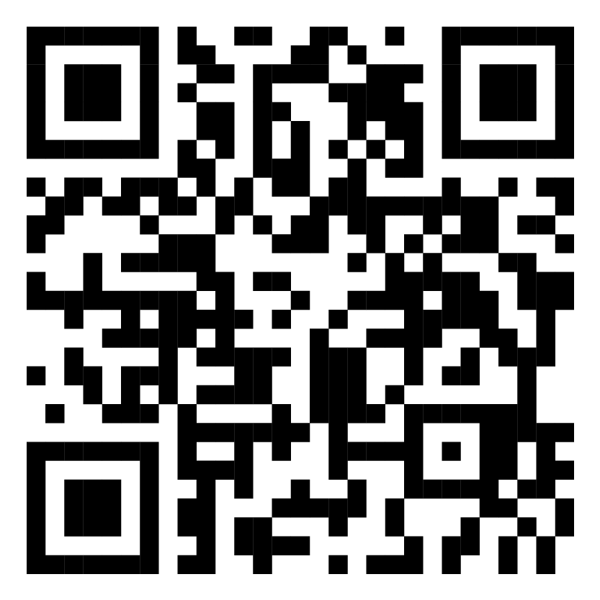
Où puis-je trouver les modules?
Tout le matériel se trouve dans le milieu d’apprentissage virtuel du ministère de l’Éducation (milieu d’apprentissage virtuel de l’Ontario).
Chaque conseil scolaire a une personne-ressource pour l’apprentissage et l’enseignement assistés par la technologie (PRAET) qui peut fournir de l’aide.
Pour y accéder, commencez par l’Environnement
d’apprentissage virtuel de votre conseil scolaire.
  allez à d2l.com/k-12/Ontario et sélectionnez votre
  conseil scolaire
Notes:
[Les conseils scolaires ont l’option d’ajouter des informations ou des images sur le milieu d’apprentissage virtuel de leur conseil scolaire sur cette diapositive.]

Slide 14
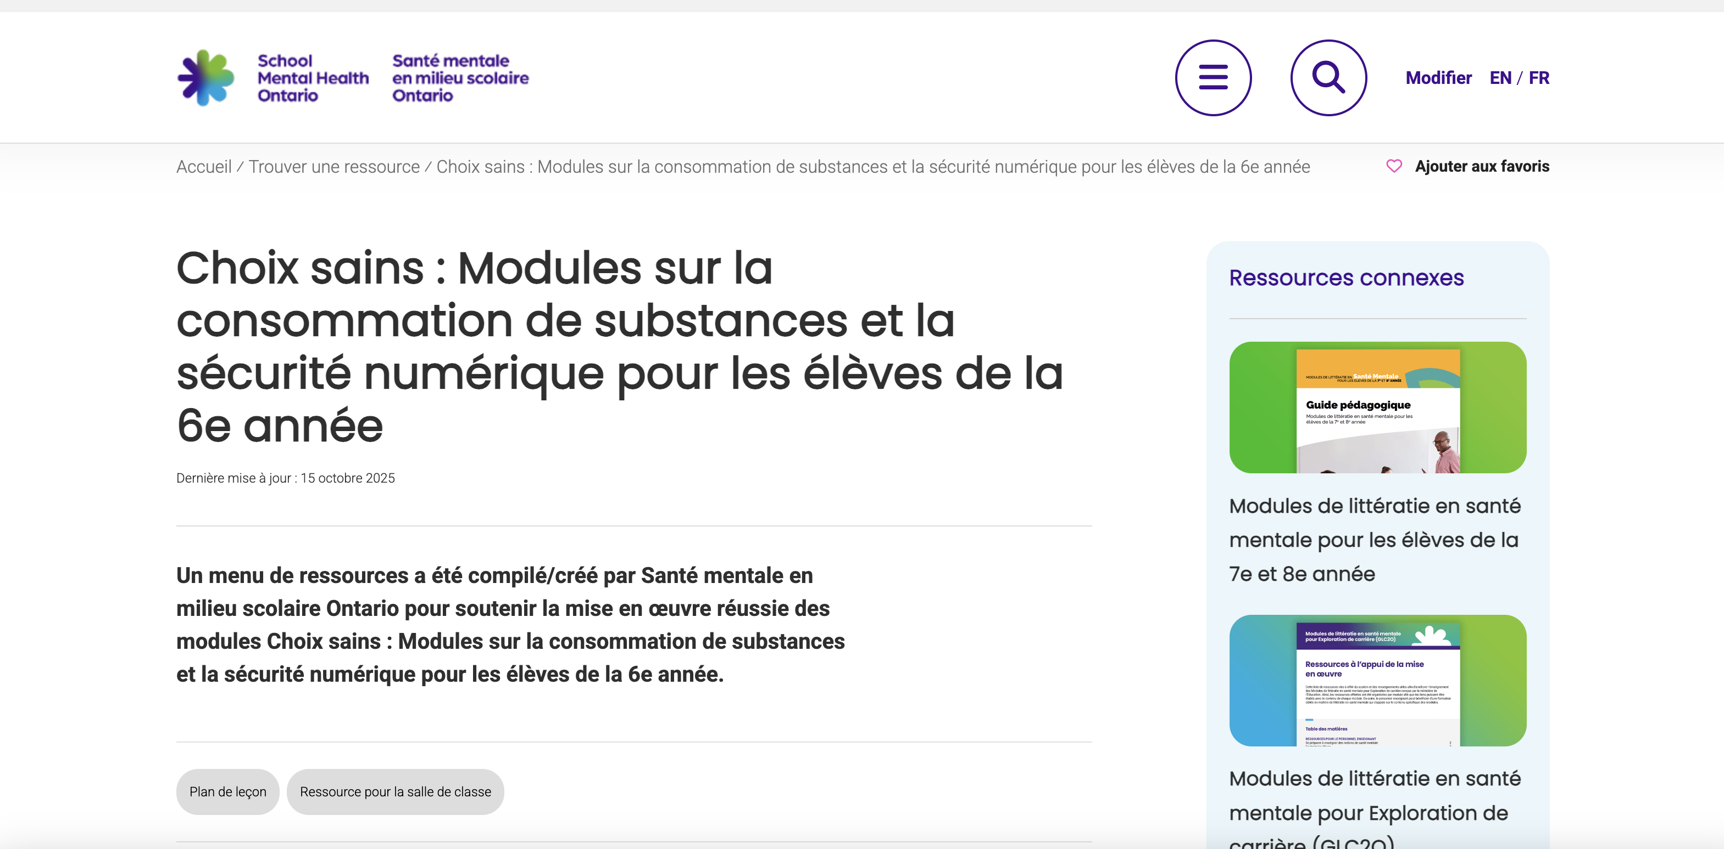
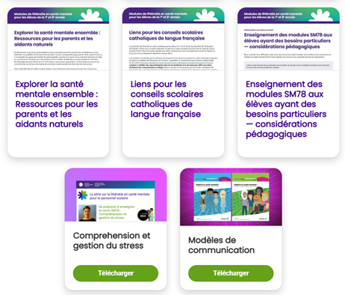
D’autres mesures de soutien sont-elles offertes?
En plus des modules et des ressources qui se trouvent dans le milieu d’apprentissage virtuel, le site Web de Santé mentale en milieu scolaire Ontario offre également des ressources supplémentaires. En voici des exemples :
aider à naviguer dans le milieu d’apprentissage virtuel;
ressources complémentaires;
possibilités d’apprentissage professionnel.
Notes:
https://smho-smso.ca/online-resources/choix-sains-modules-sur-la-consommation-de-substances-et-la-securite-numerique-pour-les-eleves-de-la-6e-annee/

